Slide 1
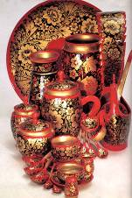
Кроссворд «Профессионализмы» спец. (столяр)
НОУ СОШ Православная гимназия г.Коломна Щурово
Учитель русского язык и литературы
Халимон Ирина Викторовна
2013

Slide 2
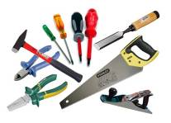
Кроссворд «Профессионализмы»
Вопросы:
По горизонтали:
1.
Доска обрезная
Брус
?
2. Марки бензопилы: «Тайга», «Дружба», …
3. ?
4.Старинное название -«ремесло», современное - …
5. Деревянная швея,
Железный клюв.
Стучит тук-тук- тук.
6.Верстак – столяр, кульман -…
По вертикали:
1.Столяр должен иметь хорошее зрение и точный…
4. …устанавливает оконные и дверные блоки, врезает замки, настилает полы.
7.Среднее учебное заведение, где можно получить рабочую профессию.
8.Порода древесины.
9. Зубастый зверек
Грызет со свистом дубок.
10. … занимается рубкой леса, заготовкой древесины.
 |  |  |  |  |  |  |  |  |  | 5
 |  |  |  | 1
 | 2
 |  |  |  |  |  |  |  |  |  |  | 9 |  | 10
 | 3 |  |  |  |  |  |  |  | 4
 |  |  |  |  |  |  |  | 5
 |  |  |  |  |  | 7
 |  | 6

Slide 3
Ответы на кроссворд «Профессионализмы»:
 |  |  |  |  |  |  |  |  | е
 |  |  | г |  | о | р | б | ы | л | ь
у | р | а | л |  |  |  |  |  | ь
 |  |  | а |  |  |  |  |  |  | н |  | л
л | о | б | з |  | и | к |  | п | р | о | ф | е | с |  | с | и | я
 |  |  | о |  |  |  |  | л |  | ж |  | с
 |  |  | м |  |  |  | м | о | л | о | т | о | к
 |  |  | е |  | п |  |  | т |  | в |  | р
 | ч | е | р |  | т | е | ж | н | и | к |  | у
 |  |  |  |  | у |  |  | и |  | а |  | б
 |  |  |  |  |  |  |  | к
4
5
7
6
5
1
2
9
10
3
4
5
7
6
5
1
2
9
10
3
4
5
7
6
1
2
9
10
3
4
5
7
6

